Slide 1
化学 · 选择性必修1 化学反应原理 · 第2单元 化学反应速率与化学平衡
化学平衡移动与反应方向
新课 · 第5课时 · 45分钟
学习任务群： | 年级：高二
01

Slide 2
学习目标
1
目标
2
目标
宏观辨识与微观探析：用勒夏特列原理分析外界条件对平衡的影响。
变化观念与平衡思想：认识平衡移动是对条件改变的"减弱"响应。
3
目标
4
目标
证据推理与模型认知：用ΔG=ΔH-TΔS判断反应自发方向。
科学探究与创新意识：通过实验探究温度/浓度对平衡颜色的影响。
02

Slide 3
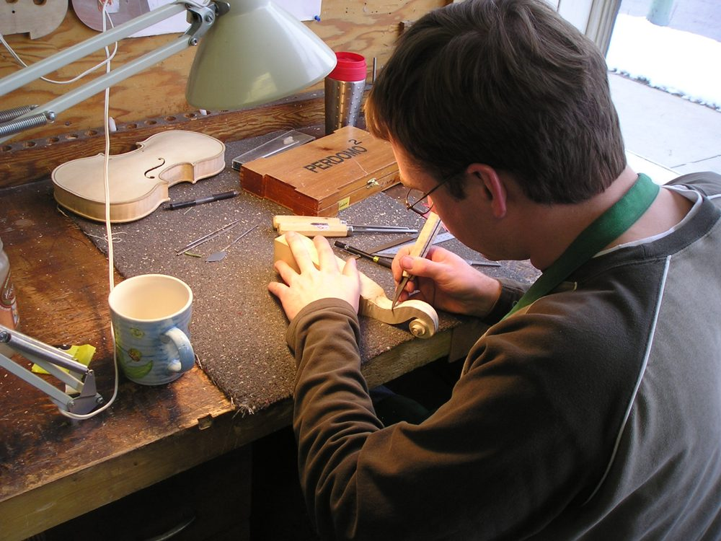
课文背景
勒夏特列原理：已达平衡的系统受外界条件(浓度、温度、压强)改变时，平衡向减弱这种改变的方向移动。温度影响平衡（升温向吸热方向移动）；催化剂不改平衡。反应自发方向由ΔG=ΔH-TΔS<0判断（综合焓减、熵增趋势）。
资料图（自由授权，复用 craft.jpg）
03

Slide 4
学习重点
① 勒夏特列：平衡受扰向减弱改变方向移动。
② 升温→向吸热；增压(气体)→向气体分子数少的方向；增反应物→正向。
③ 催化剂：不改平衡，只加速达平衡。
④ 自发：ΔG=ΔH-TΔS<0自发。
04

Slide 5
学习路径
1
Step 1 导入
2
Step 2 浓度压强
3
Step 3 温度
4
Step 4 催化剂
5
Step 5 反应方向ΔG
6
Step 6 练习+作业
05

Slide 6
易混易错
!
!
① 减弱非抵消。原因：平衡移动只减弱外界改变,不能抵消(新平衡仍未回复原值),易误解。
② 升温方向。原因：升温总是向吸热方向移动(不论原平衡),易记反。
!
③ ΔG综合。原因：自发由焓减与熵增共同决定(低温焓主导,高温熵主导),需综合。
06

Slide 7
要点板书
┌── 平衡移动 ──┐ │ 勒夏特列: │ │ 减弱改变方向 │ │ 升温→吸热 │ │ 增压→气少方向│ │ 增反物→正向 │ │ 催化剂:不移动│ │ ΔG=ΔH-TΔS │ │ <0自发 │ └────────────────┘
07

Slide 8
分层作业
【基础作业】1. 勒夏特列原理的核心内容是什么？平衡移动是"抵消"还是"减弱"外界改变？2. 升高温度，化学平衡向什么方向移动？3. 催化剂能否使化学平衡发生移动？
【提高作业】已知某吸热反应，升高温度后K和平衡分别如何变化？用ΔG=ΔH-TΔS说明高温对该反应自发性的影响。
08

Slide 9
本课小结
本单元主题：化学反应速率与化学平衡。把今天学到的方法带进下一篇——自己读、自己想、自己写。
方法迁移：圈关键信息 → 理事件脉络 → 析人物精神
09

